Slide 1
Порушення гормональних функцій ендокринних залоз
(у рамках шкільної програми)
РОБОТА КЛОКОВА

Slide 2
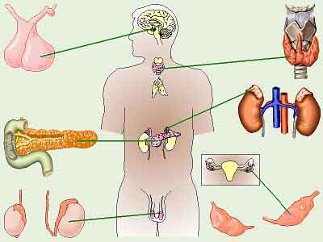
Гормональні відхилення
У діяльності гіпофізу: карликовість, гігантизм, акромегалія, нецукровий діабет.
У діяльності щитоподібної: кретинізм, мікседема, зоб, базедова хвороба.
У діяльності підшлункової: цукровий діабет.
У діяльності наднирників: Аддісонова хвороба.
У діяльності статевих: затримка або раннє статеве дозрівання.

Slide 3

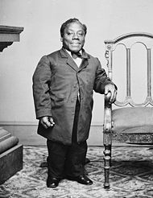
Карликовість
Карликовість – захворювання, що викликається дефіцитом соматотропного гормону.
Карлик – це доросла людина маленького росту.
Причини карликовості
* Спадкова схильність;
* Вроджені дефекти
(порушення формування
гіпофіза у зародка);
* Травми голови, в тому
числі під час пологів;
* Пухлини гіпофіза та
оточуючих його структур;
* Такі захворювання, як: туберкульоз, сифіліс, саркоїдоз;
* Перенесена променева чи хіміотерапія.

Slide 4
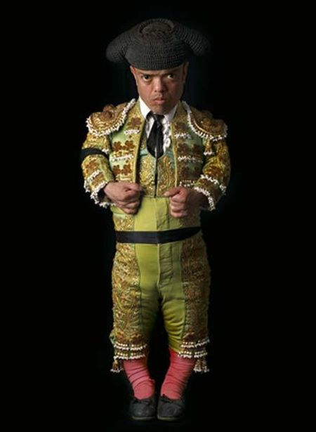
Карликовість
Симптоми
* Уповільнення окостеніння кістяка, порушення розвитку і зміни зубів;
* Слабкий розвиток м'язової системи;
* Недорозвинення статевих органів;
* Схильність до артеріальної гіпотонії;
* За наявності пухлини гіпофіза або навколишніх ділянок мозку поряд з перерахованими симптомами відзначається порушення зору.

Slide 5
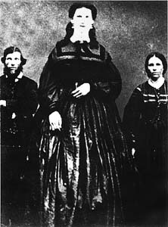
Гігантизм
Гігантизм - захворювання, що виникає при надлишковій секреції гормону передньої долі гіпофіза - гормону росту. Частіше спостерігається у чоловіків. Проявляється зазвичай у 9—10-річному віці або в період статевого дозрівання.
Великани при патологічному рості мають слабе здоров’я, до старості доживають рідко, психіка подібна до дитячої, статевий потяг знижений або відсутній.

Slide 6
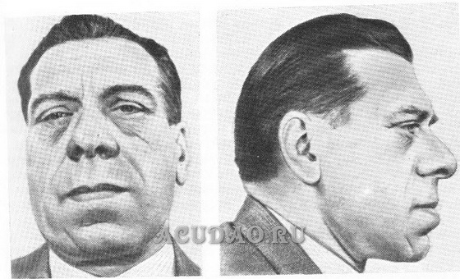
Акромегалія
Акромегалія — захворювання, пов’язане із порушенням функції передньої долі гіпофіза. Супроводжується розширенням або потовщенням кистей, стоп, черепа, особливо лицьової частини: збільшення надбрівних дуг, виличних кісток, нижньої щелепи. Виявляється гіпертрофія м’яких тканин носа, губ, вух і, навіть, язика. Збільшення нижньої щелепи призводить до зміни прикусу за рахунок розходження міжзубних проміжків. Виникає акромегалія в основному після завершення росту організму. Розвивається поступово і триває багато років.

Slide 7
Нецукровий діабет
Нецукровий діабет – захворювання, що зустрічається нечасто, близько 1 на 1000000, що пов’язане із порушенням функції гіпофізу та можливо й гіпоталамуса. Характеризується поліурією, тобто виділенням 6-15 літрів сечі на добу та полідипсією – спрагою.
Нецукровий діабет — хронічне захворювання, що зустрічається у людей обох статей, як серед дорослих, так і серед дітей. Частіше всього хворіють люди від 18 до 25 років.

Slide 8
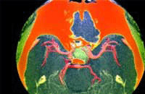
Дефіцит гормонів гіпофізу
Дефіцит таких гормонів як фолікулостимулюючого і лютеїнізуючого, що стимулюють вироблення статевих гормонів, призводить до затримки статевого потягу.
Гіпопітуїтаризм - дефіцит кількох або всіх гормонів гіпофіза, що призводить до гормонального дефіциту інших ендокринних залоз (щитоподібної, надниркових, статевих) та гальмуванню гормонально залежних процесів в організмі.
Причинами є:
туберкульоз, саркоїдоз, сифіліс, перенесені енцефаліти, менінгіти, а також травми черепа.

Slide 9
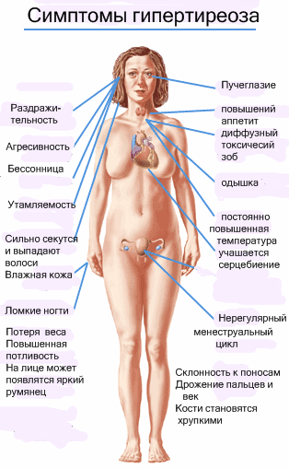
Гіпофункція щитоподібної залози
Гіпотиреоз - це не захворювання, а специфічний стан організму, пов'язаний з реакцією на низький рівень концентрації гормонів щитовидної залози. Уперше гіпотиреоз як захворювання був описаний в 1873 році. Якщо гіпотиреоз розвивається в дитячому віці, виникає кретинізм. У дорослих це зумовлює інший патологічний стан - мікседему (слизовий набряк).

Slide 10
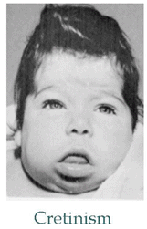
Кретинізм
Кретинізм - природжений гіпотиреоз - ендокринне захворювання, що викликається недоліком гормонів щитовидної залози, характеризується порушенням функції щитовидної залози і затримкою розвитку. При цьому захворюванні спостерігається затримка росту, порушення пропорцій тіла, фізичного, статевого та психічного розвитку.

Slide 11
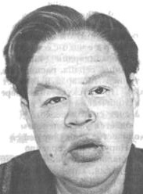
Мікседема
Мікседема - захворювання, обумовлене недостатнім забезпеченням органів і тканин гормонами щитовидної залози. Розглядається як крайня, клінічно виражена форма гіпотиреозу. Внаслідок порушення білкового обміну органи і тканини стають набряклими. Термін "мікседема" (слизовий набряк шкіри) по відношенню до важких форм гіпотиреозу став вживатися з 1878 року. У хворих відзначається збільшення маси тіла за рахунок надмірної кількості міжтканинної рідини, одутлість обличчя, психічна загальмованість, сонливість, зниження інтелекту, порушення статевих функцій та всіх видів обміну речовин.

Slide 12
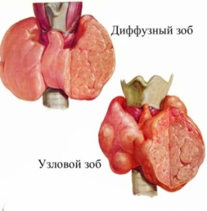
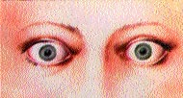
Гіперфункція щитоподібної залози
Зоб - будь-яке збільшення щитовидної залози.
Тиреотоксикоз, Базедова хвороба - стан, викликаний стійким підвищенням рівня тиреоїдних гормонів, що негативно впливає на життя людини: нервова система постійно збуджена, пульс та тиск крові підвищені, часто буває задишка, безсоння, тремтіння рук, вразливість. Описав це захворювання німецький учений Карл Базедов, тому і називають хворобу Базедовою. У хворих значно прискорюється обмін речовин та енергії. За зовнішнім виглядом таких хворих можна визначити за допомогою симптому - витрішкуватість очей.

Slide 13
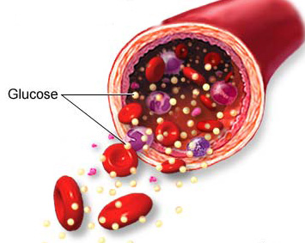
Цукровий діабет
Розвивається внаслідок виділення недостатньої кількості гормону інсуліну, в результаті чого розвивається гіперглікемія - стійке збільшення глюкози в крові. Захворювання характеризується хронічним перебігом та порушенням всіх видів обміну речовин: вуглеводного, жирового, білкового, мінерального та водно-сольового.

Slide 14
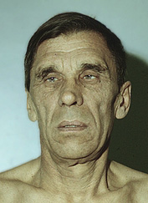
Аддісонова (бронзова) хвороба
Вперше це захворювання було описане англійським лікарем Аддисоном у 1855г. В його основі лежать руйнуючі зміни у тканинах наднирників. Причини : туберкульозне ураження залоз або інші інфекції, пухлини, хірургічні втручання, інколи гнійні процеси, крововиливи, і взагалі все, що призводить до атрофії коркового шару. Симптомами є наростаюча загальна слабкість, зниження м’язового тонусу, відсутність апетиту, тошнота, рвота, болі в животі та попереково- крижовому відділі, кишкові кровотечі, втрата маси тіла. Найбільш характерний симптом – земляний відтінок шкіри та поява темних плям на слизових оболонках губ, ясен, внутрішніх поверхнях щік, на язиці та піднебінні. Сама шкіра набуває бронзового блиску.

Slide 15
Порушення діяльності статевих залоз
При підвищеній гормональній функції яєчок та яєчників спостерігається раннє статеве дозрівання, а при зниженій функції навпаки – затримка статевого дозрівання. При цьому не зовсім помітні вторинні статеві ознаки. Порушення в секреції статевих гормонів супроводжується різноманітними патологічними відхиленнями в органах статевої сфери і в усьому організмі.
У чоловіків часто зустрічається гіпофункція стероїдогенної тканини. При цьому спостерігається тривалий ріст людини, євнухоїдна будова тіла. У жінок буває гіпогонадизм - патологічний стан, що виявляється у виробленні яєчниками недостатньої кількості жіночих статевих гормонів.

